Slide 1
7. Studium filozofie na FF MU
Dějiny katedry filozofie Zahájení výuky na filozofické fakultě 1921/22 Filosofický seminář otevřen hned od počátku, společně s klasickou, románskou, slovanskou, germánskou filologií a historickým seminářem. Sídlo v přízemí budovy na Gorkého (Falkensteinerově), původně budova chlapeckého sirotčince z roku 1872. Pod filosofický seminář patří i psychologie, pedagogika, sociologie a hudební věda.

Slide 2
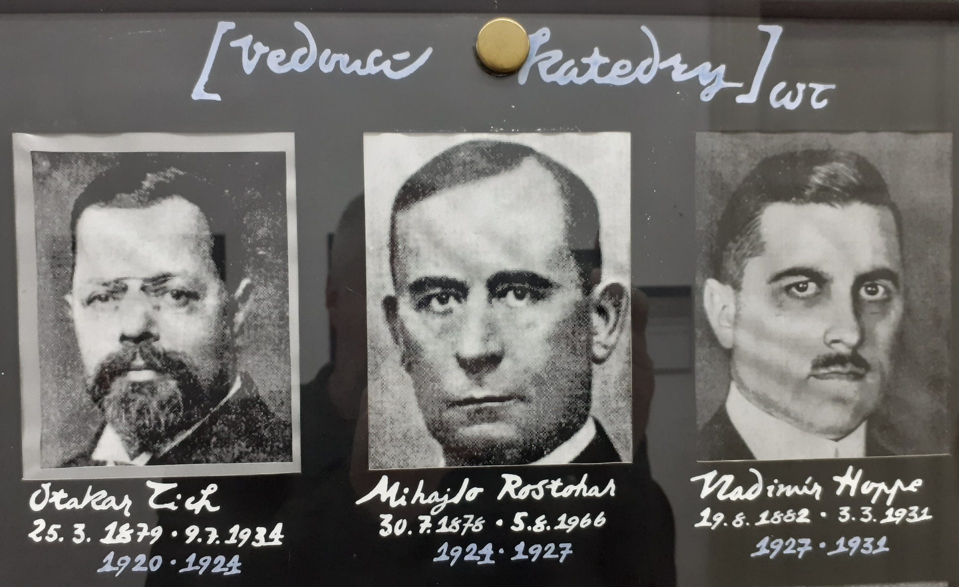
7. Studium filozofie na FF MU
První vedoucí filozofického semináře: Otakar Zich – Mihajlo Rostohar – Vladimír Hoppe

Slide 3
7. Studium filozofie na FF MU
Vyučující 1921–1939: Arnošt Inocenc Bláha Josef Tvrdý Josef Ludvík Fischer Otokar Chlup Mirko Novák Přednášky klasických filologů: František Novotného (překladatel Platóna) Karel Svoboda (Zlomky předsokratovských myslitelů) Interdisciplinarita, experimentální výzkum

Slide 4
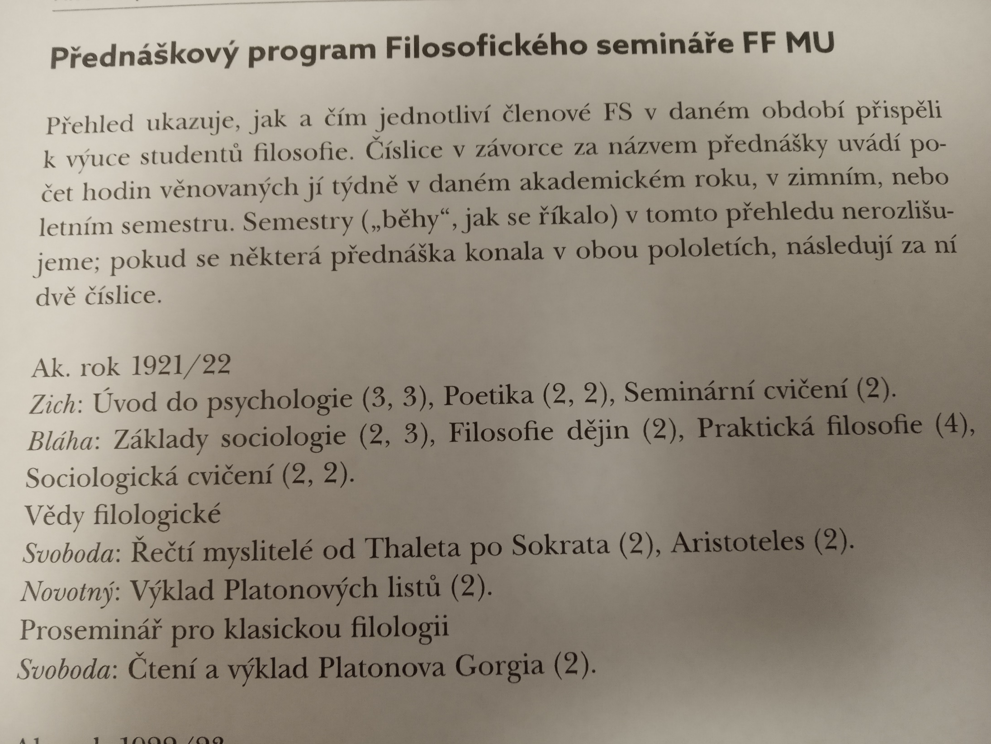
7. Studium filozofie na FF MU
Vyučující 1921–1939: Arnošt Inocenc Bláha Josef Tvrdý Josef Ludvík Fischer Mirko Novák Přednášky klasických filologů: František Novotného (překladatel Platóna) Karel Svoboda (Zlomky předsokratovských myslitelů) Interdisciplinarita, experimentální výzkum

Slide 5
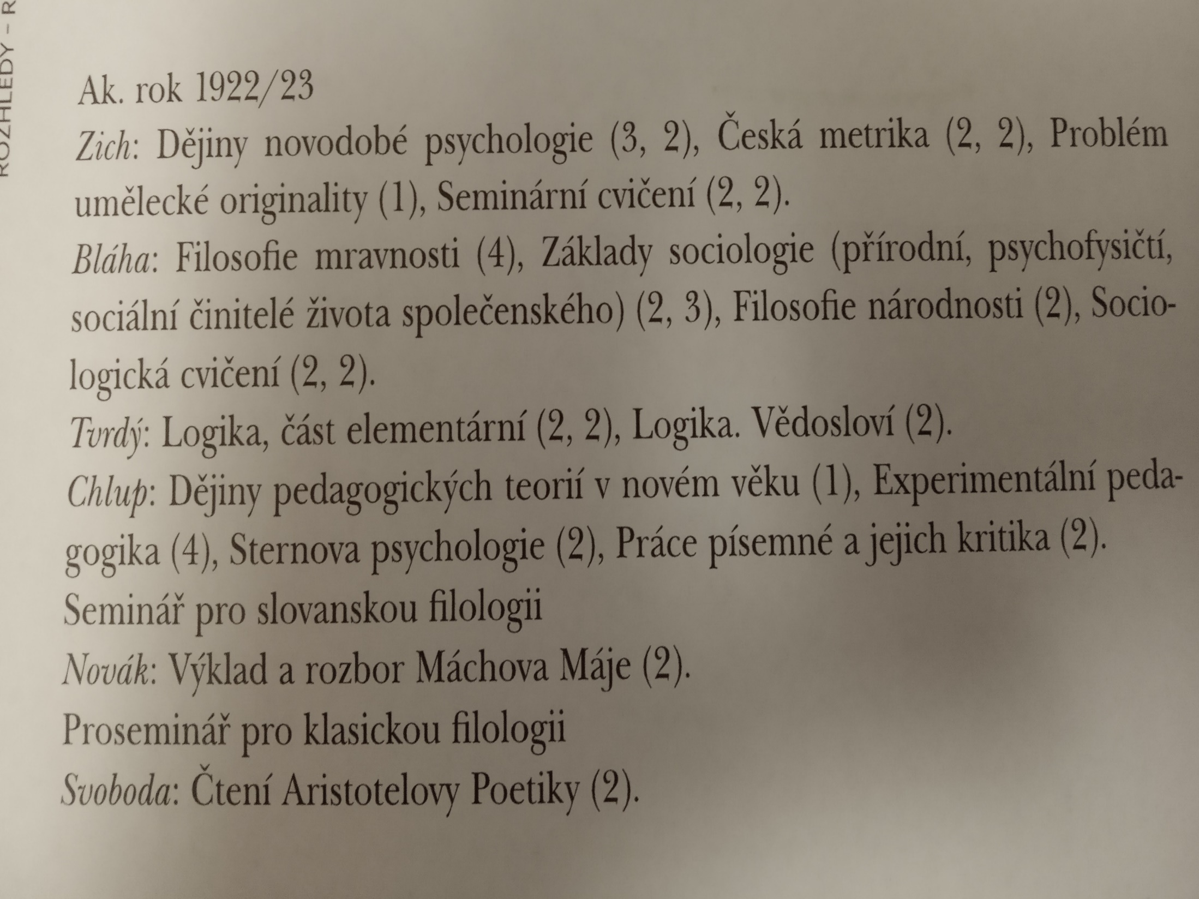
7. Studium filozofie na FF MU
Vyučující 1921–1939: Arnošt Inocenc Bláha Josef Tvrdý Josef Ludvík Fischer Mirko Novák Přednášky klasických filologů: František Novotného (překladatel Platóna) Karel Svoboda (Zlomky předsokratovských myslitelů) Interdisciplinarita, experimentální výzkum

Slide 6
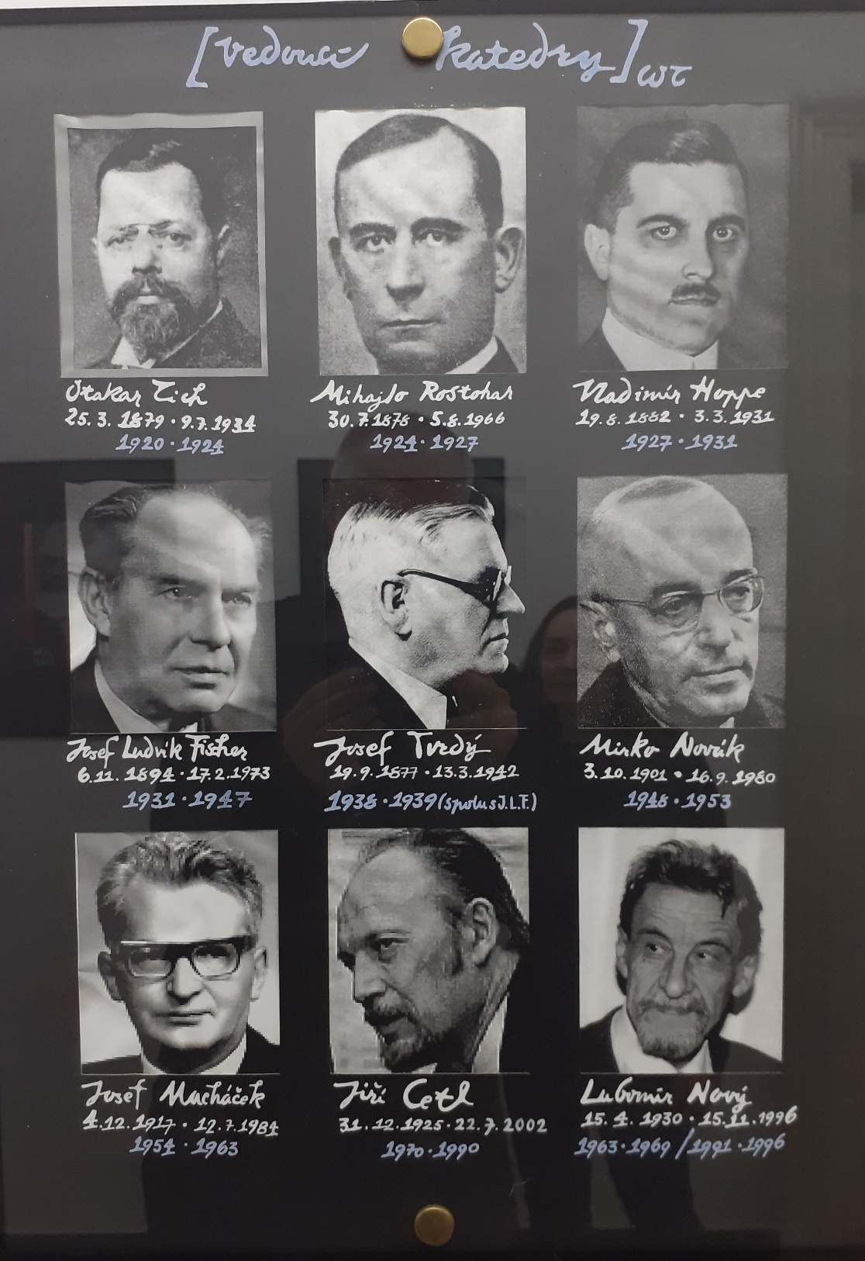

Slide 7
7. Studium filozofie na FF MU
Po roce 1945: Obnovení semináře – vedoucí J. L. Fischer 1950 – přejmenování seminářů na katedry, od 1950/51 ze semináře vytvořena katedra dějin filozofie se subkatedrami psychologie a pedagogiky, odloučily se v roce 1953/54 Od 1954 kolektiv Jiří Cetl, Jiří Gabriel, Karel Hlavoň, Josef Macháček a Lubomír Nový, 1965 přichází Pavel Materna Konec 60. let mezi externími učiteli Jan Patočka, od 1970 musí odejít Nový, v polovině 70. let Materna Počátek 70. let Ivana Holzbachová, Josef Krob od 1983, Jan Zouhar od 1988 Materna se vrací v roce 1991, Nový v roce 1990 Výuku zajišťovala i Katedra dialektického a historického materialismu 1989 katedra přejmenována na katedru filozofie, vedoucí Lubomír Nový, po jeho smrti 1996 Josef Šmajs, od 2000 Jan Zouhar (do 2012) Důraz na logiku (P. Materna – Transparentní intenzionální logika TIL), dějiny filozofie, dějiny české filozofie (L. Nový, J. Gabriel, J. Zouhar, H. Pavlincová) Lubomír Nový (1930–1996) https://www.phil.muni.cz/aktuality/dila-vyznamnych-osobnosti-filozoficke-fakulty-digitalne

Slide 8
7. Studium filozofie na FF MU
Dnes Analyticky orientovaná filozofie (systematická filozofie, metodologie) – Bělohrad (etika), Picha (epistemologie, argumentace), Raclavský (filozofie jazyka, logika), Jastrzembská (epistemologie, metodologie vědy), Krob (ontologie, filozofie sci-fi), Mácha Přesahy do kontinentální/německé filozofie – Brázda (etika), Mácha (filozofie jazyka) Dějiny filozofie – Petrželka (antická a středověká filozofie), Pichová (francouzská filozofie /literatura), Špelda (dějiny novověku, dějiny vědy), Holzbachová (dějiny společnosti) Česká filozofie – Zouhar, Pavlincová (Jastrzembská, Pichová) Více IS – životopis, publikační činnost

Slide 9
7. Studium filozofie na FF MU
Časopisy Studia philosophica Pro-fil (open access) Publikace https://filozofie.phil.muni.cz/vyzkum/publikace?year=2019 Slovník českých filozofů (Gabriel et al. 1998, aktualizováno) https://filozofie.phil.muni.cz/vyzkum/publikace/scf/abecedni-seznam Jednota filozofická Tradiční blok přednášek – sestavení podle zájmu vyučujících a studentů, hosté domácí i zahraniční http://jednota-filozoficka.cz/ Jednota filozofická (JF) byla ustavena v Praze (po vzoru Jednoty českých matematiků a fyziků) jako „spolek pro pěstování filozofie, jejž v život uvedla snaha po česku pracovat na poli nejušlechtilejším“. Zahajovací schůze JF se konala 3. 7. 1881. Jako zakladatel JF je v úředních dokumentech uváděn posluchač filozofie Georg Guth (Jiří Guth-Jarkovský).

Slide 10
7. Studium filozofie na FF MU
Videa PHV229 Tvorba audiovizuálních didaktických materiálů https://www.youtube.com/playlist?list=PL9daa1iqZeLieIM5kAs84G9rb9vxoXYKc https://www.youtube.com/watch?v=y_dSSBjd_RU&list=PL9daa1iqZeLieIM5kAs84G9rb9vxoXYKc&index=5 Divadlo https://www.facebook.com/filosofickedivadlo http://www.phil.muni.cz/fil/divadlo/index.php (do 2015) PHV273 Filozofické divadlo Brak ibrak.cz

Slide 11
7. Studium filozofie na FF MU
Konference Jídlo, pití a evropská vzdělanost a košt (od 2004) https://filozofie.phil.muni.cz/trvalky https://medial.phil.muni.cz/Player/1164 Jan Zouhar, 2016 Kulinářské dobrodružství Masarykovy Světové revoluce Pobyty v zahraničí – Erasmus+ https://filozofie.phil.muni.cz/studium/studium-v-zahranici

